Slide 1



Тема занятия: «Дружба» (3 класс)
Государственное учреждение образования
«Академия образования»
Программа тематических занятий «Я. Моя семья. Моя Родина»

Slide 2


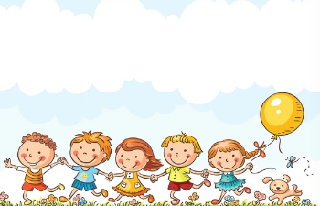
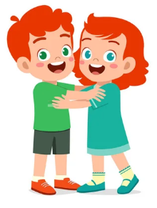
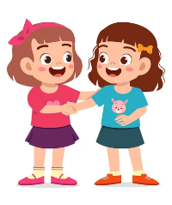
Отгадай загадки:
Друг без друга мы скучаем,
Вместе с радостью играем.
И нам ссориться не нужно.
Ведь всего сильнее ...
Радость делит он со мной,
За меня всегда горой.
Коль беда случится вдруг,
Мне поможет верный …

Slide 3

Отгадай загадку
С виду мы не очень схожи:
Петька толстый, Я худой,
Не похожи мы, а все же
Нас не разольешь водой!
Дело в том, что он и я
– Закадычные …

Slide 4

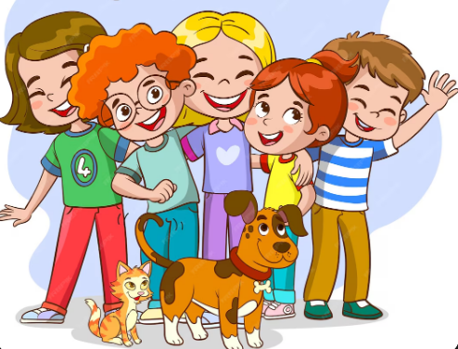
Дружба – это:
- одно из самых ценных чувств, которое существует между людьми
- тесные отношения между двумя или более людьми, которые заботятся друг о друге и поддерживают друг друга
- бескорыстные, теплые отношения, основанные на доверии, помощи в беде и умении радоваться успехам другого

Slide 5
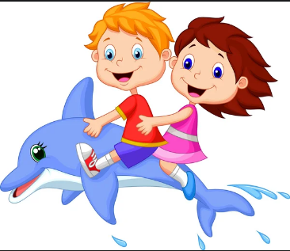

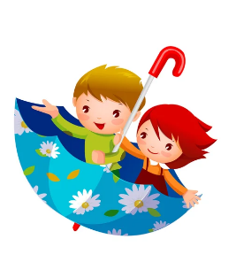
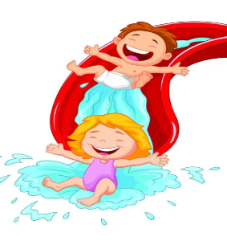
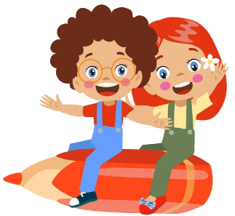
Друг – это…
тот кто не обманывает, не обидит
с кем интересно общаться
кто умеет прощать и делиться радостью
кто поможет в трудную минуту
кто всегда готов выслушать и поддержать
кому можно доверять
с кем есть общие интересы
кто принимает тебя таким, какой ты есть

Slide 6


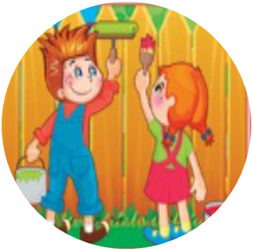
Правила дружбы
Быть верным и надежным нужно,
чтоб только крепла наша дружба
Умей дружить, умей общаться –
все будет в жизни получаться
Ты другу с радостью поможешь –
и друг тебе поможет тоже

Slide 7
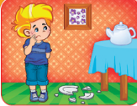


Правила дружбы
В проступках смело признавайся и всё исправить постарайся
Делиться - это так чудесно!
Играть всем вместе - интересно
Не будь зазнайкой, а умей чему-то научить друзей

Slide 8
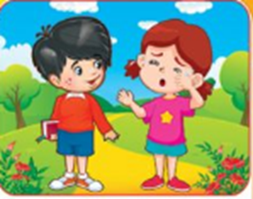


Правила дружбы
Не обижай других ребят –
и каждый будет тебе рад
Всегда за друга заступайся,
и никогда с ним не ругайся
Во всем быть главным не стремись
и уважать других учись

